Slide 1

五险一金

Slide 2
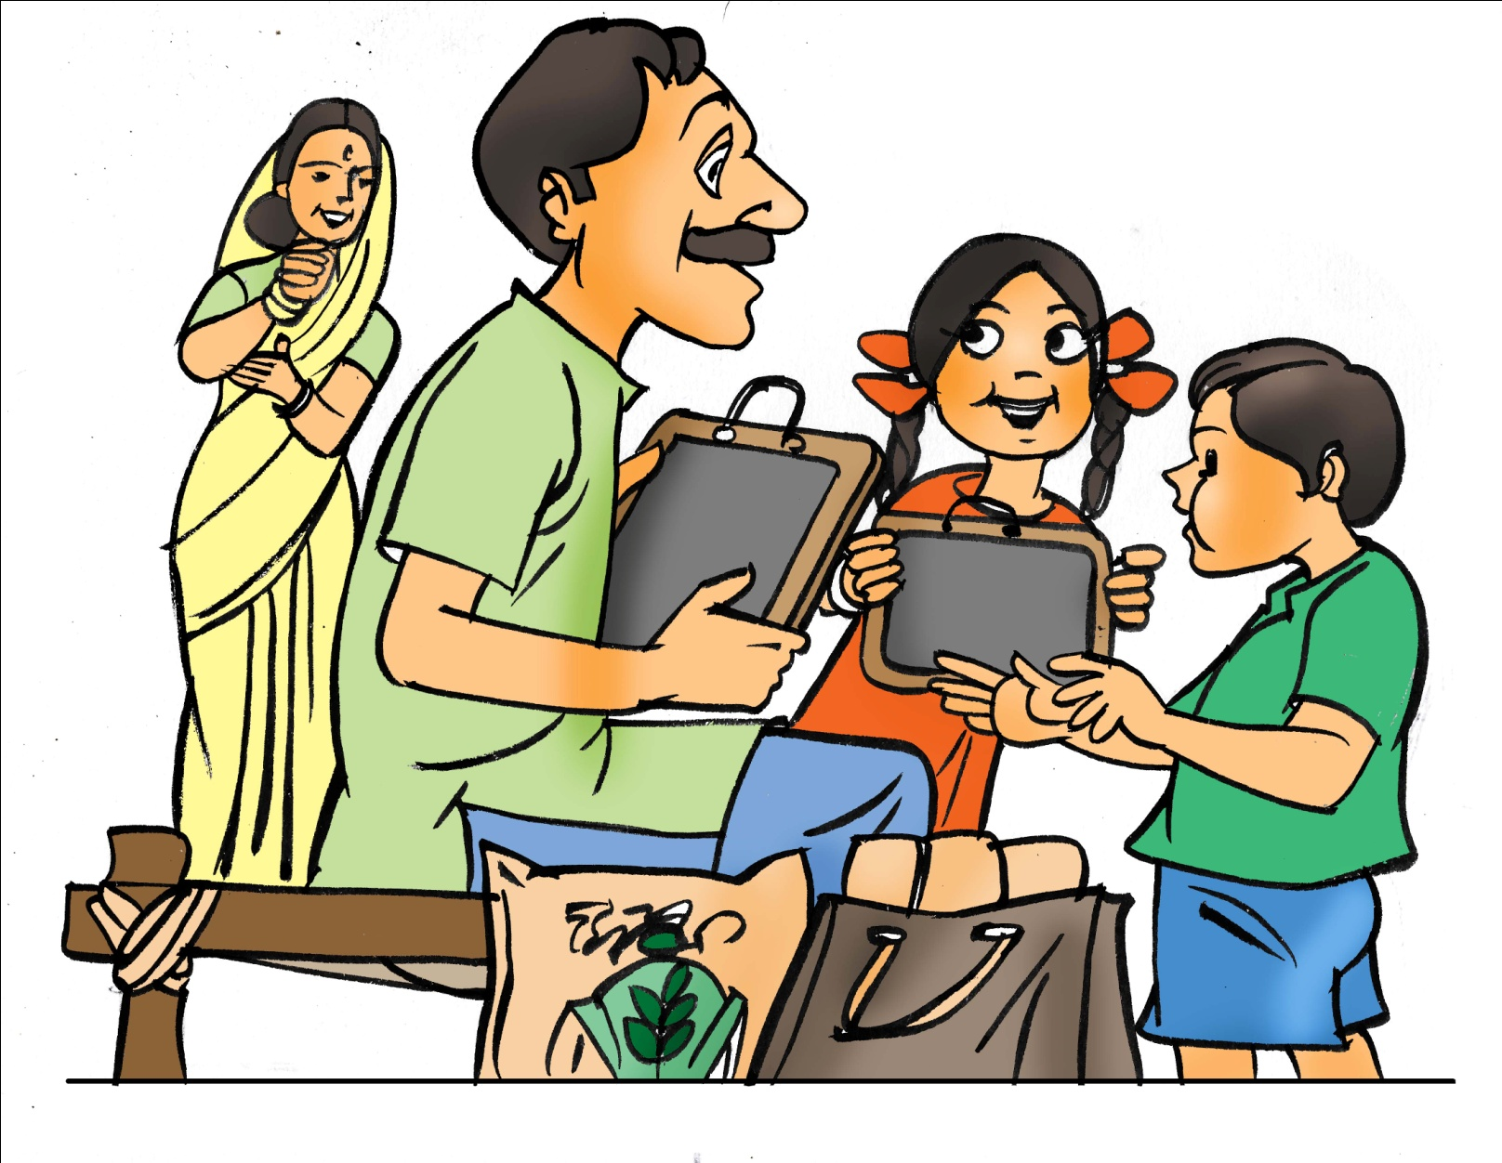
什么是五险一金？
“五险”就是指五种保险，养老保险、医疗保险、失业保险、工伤保险和生育保险。“一金”是指住房公积金。

Slide 3




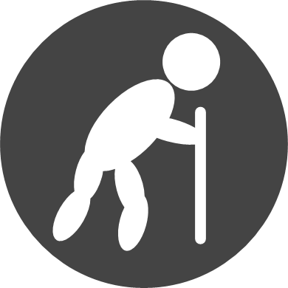

在哪里购买“五险一金”？
现在大部分企业都会为职工提供五险一金这项福利
工伤
单位：0.8%-2.4%
个人：不交
失业
单位：1%
个人：1%
医疗
单位：8%
个人：2%
养老
单位：20%
个人：8%
公积金
单位：8%-12%
个人：8%-12%
生育
单位：0.9%
个人：不交

Slide 4
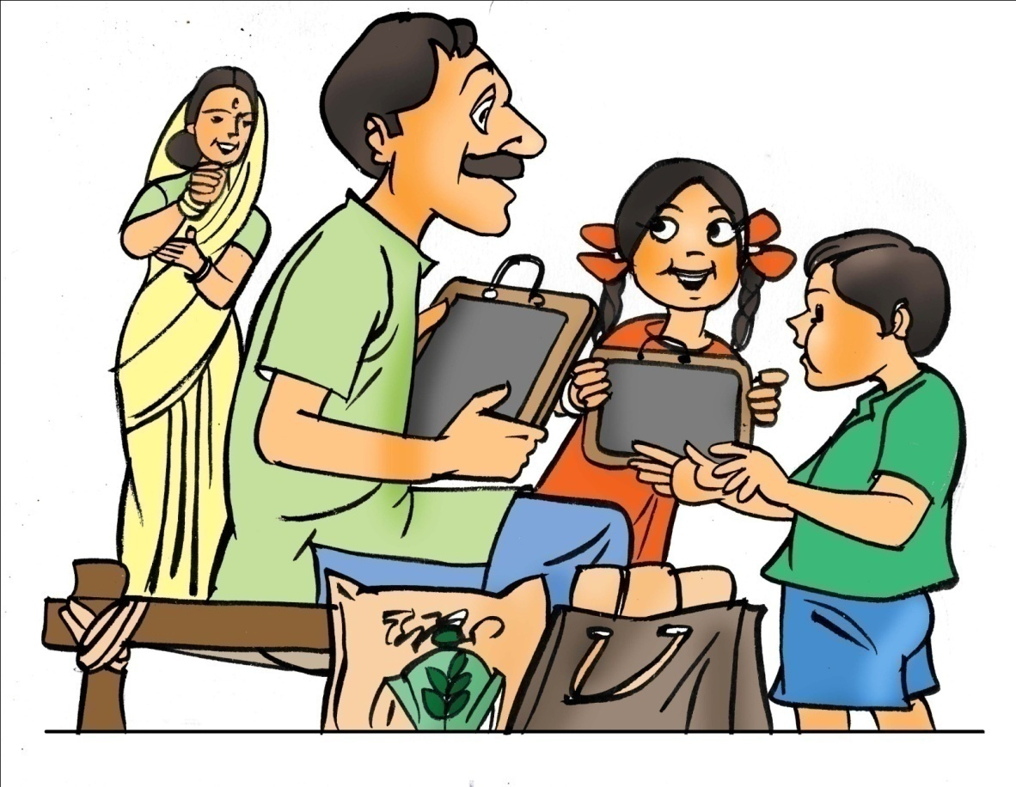
什么是养老保险？
爷爷岁数大了，他现在退休了，以后没有工资了，该怎么生活？
养老保险主要是为了保障退休人员老年基本生活而制定的一种社会保障制度，养老保险的最低缴费年限为15年，参保人员只要缴费达最低年限，到退休年龄后就可以领取退休金。

Slide 5
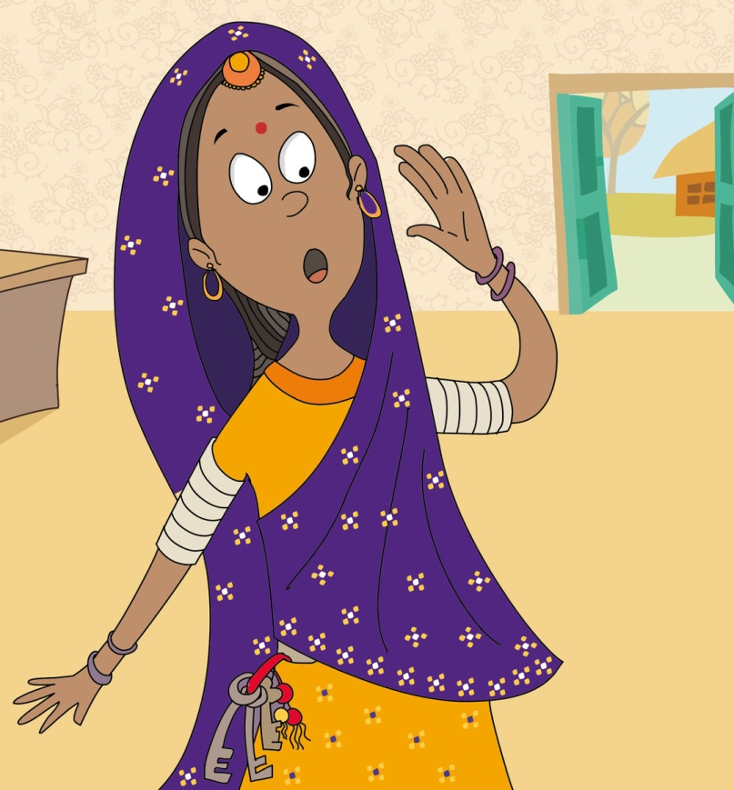
什么是医疗保险？
我的妈妈是一名公司员工，她生病住院了，医药费很贵，该怎么办？
医疗保险是用了补偿因生病产生的医疗费用，参保人员生病住院都可以享受医疗费用报销，可以减轻生病人员自己的经济负担。

Slide 6

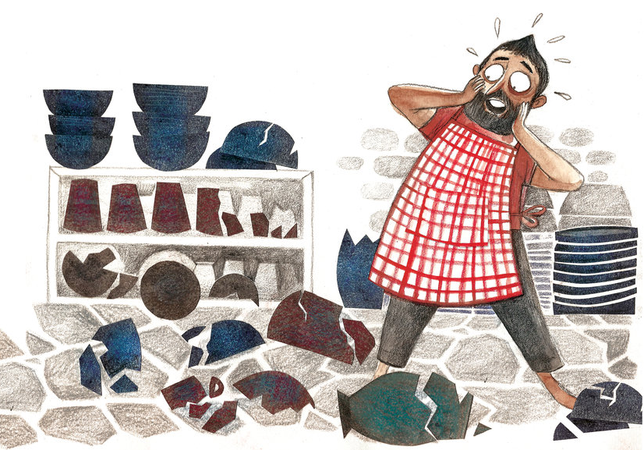
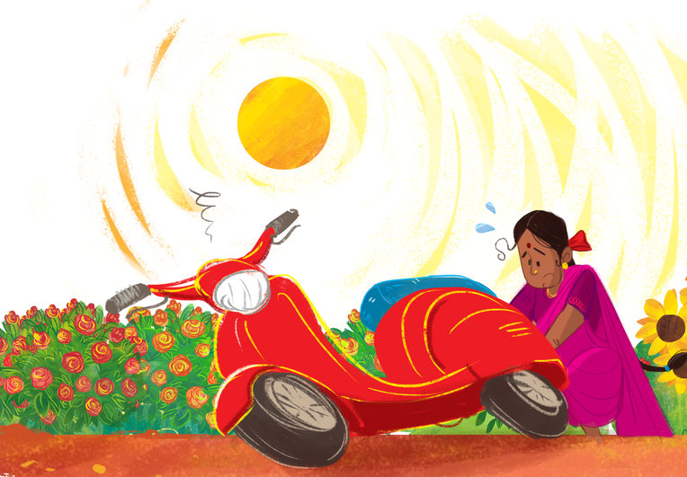
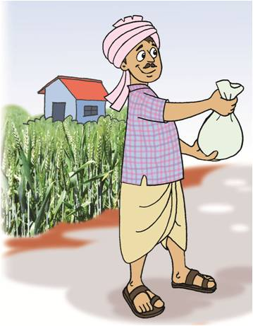
什么是失业保险？
我的叔叔失业了，他没有收入来源了，该怎么办？
失业保险是为了保障失业人员失业期间的基本生活而制定的一项社会保障制度，职工失业后若符合条件，那么可以领取失业金。

Slide 7
什么是工伤保险？
我的爸爸是一名建筑工人，工作期间意外受伤住院了，医药费很贵，该怎么办？
有部分特殊岗位可能会发生工伤，参加工伤保险的职工若因工遭受意外伤害，那么可以享受医疗费用报销，并且可以领取工伤赔偿。

Slide 8
什么是生育保险？
我的姑姑要生小宝宝，生育医疗费用能报销么？
生育保险提供的保险待遇有两项，一是生育医疗费用报销，二是生育期间可领取生育津贴。

Slide 9
什么是住房公积金？
我的哥哥要结婚买新房，钱不够怎么办？
住房公积金是国家一项重要的住房保障制度，参加住房公积金缴存职工不仅买房时，可以申请办理公积金贷款，如果有购房、建房需求，或住房贷款正在偿还等情况，公积金缴存人可以申请提取住房公积金。

